Slide 1

Chào mừng các em đến với tiết Tiếng Việt - Lớp 2
Bài giảng thiết kế bởi: Ngô Thu Huyền
Notes:
Bài giảng thiết kế bởi: Hương Thảo - tranthao121006@gmail.com

Slide 2
Khởi động

Slide 3

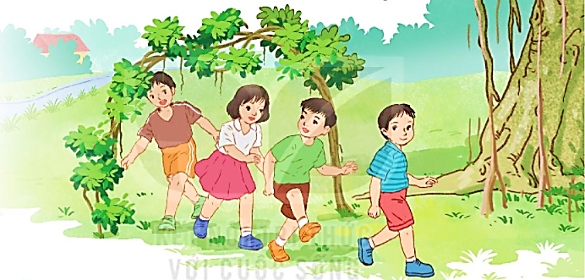
BÀI 24
BÀI 24
CHIẾC RỄ ĐA TRÒN
Hát một bài hát về Bác Hồ với thiếu niên, nhi đồng.
Bài giảng thiết kế bởi: Ngô Thu Huyền

Slide 4
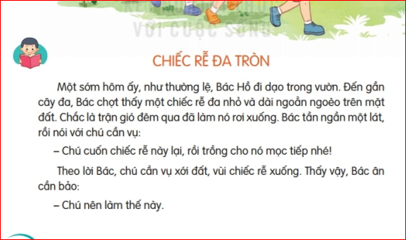
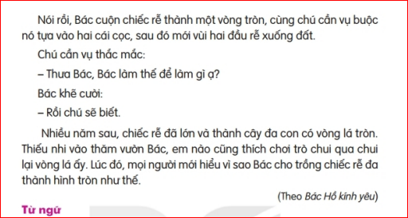
Học sinh đọc toàn bài
Notes:
Bài giảng thiết kế bởi: Hương Thảo - tranthao121006@gmail.com

Slide 5



TIẾT 5
LUYỆN VIẾT ĐOẠN

Slide 6

1. Kể lại một việc Bác Hồ đã làm trong câu chuyện Chiếc rễ đa tròn.
Em muốn kể về việc làm nào của Bác Hồ?
Bác đã làm việc đó như thế nào?
Em có suy nghĩ gì về việc làm của Bác?
Bài giảng thiết kế bởi: Ngô Thu Huyền

Slide 7
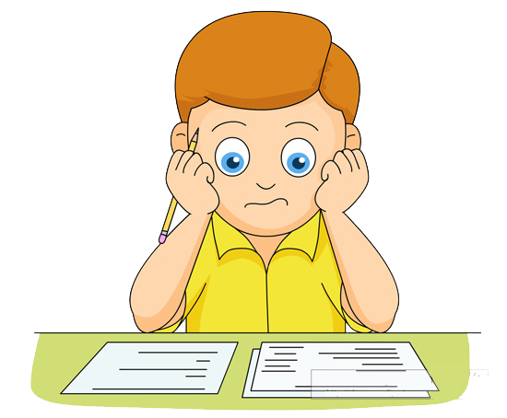
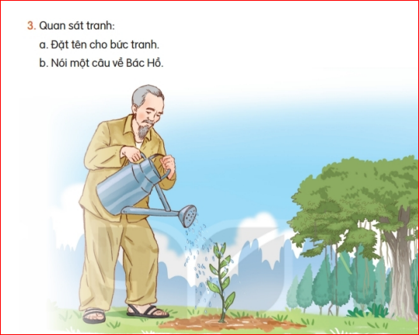
2. Viết 4-5 câu về việc em vừa kể về Bác Hồ
trong câu chuyện “Chiếc rễ đa tròn”.
Em muốn viết về việc làm nào của Bác Hồ?
Bác đã làm việc đó như thế nào?
Em có suy nghĩ gì về việc làm của Bác?
Bài giảng thiết kế bởi: Ngô Thu Huyền

Slide 8

VIẾT BÀI
Học sinh viết bài vào vở ô li

Slide 9
TIẾT 6
ĐỌC MỞ RỘNG

Slide 10
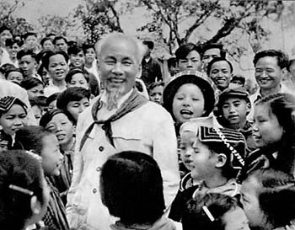
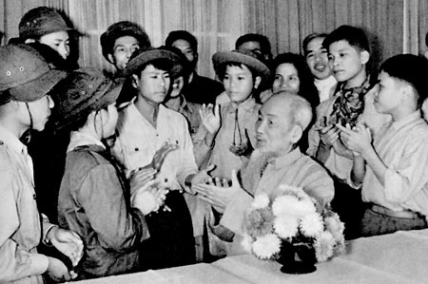
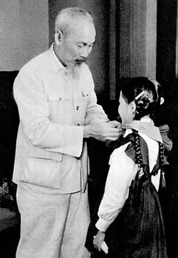
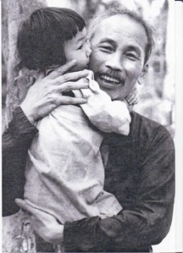
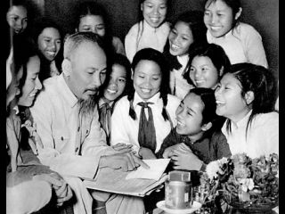
1. Giới thiệu một quyển sách kể về Bác Hồ mà mình đã tìm đọc.

Slide 11
Chúng mình cùng đọc sách kể về Bác Hồ theo nhóm
Bài giảng thiết kế bởi: Ngô Thu Huyền

Slide 12

2. Kể lại câu chuyện đã đọc. Nói cảm xúc của em sau khi đọc câu chuyện

Slide 13
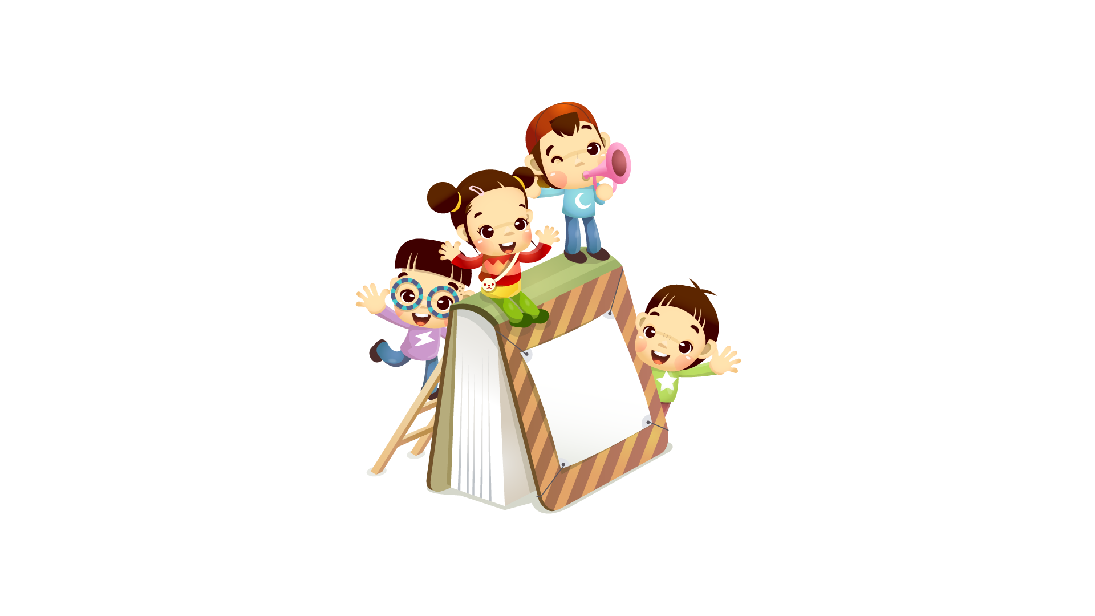

Con hãy kể lại câu chuyện đã đọc về Bác Hồ cho người thân nghe.
DẶN DÒ
Bài giảng thiết kế bởi: Ngô Thu Huyền

